Slide 1

PL/SQL编程基础

Slide 2

PL /SQL基本概念
PL/SQL基本概念
PL/SQL(Procedure Language and SQL)是ORACLE对SQL的一种扩充,
它集成了程序化设计语言中的许多特性.PL/SQL是一个强大的事务处理
语言,支持SQL中的DML及TCL(事务控制语言)语句,但不支持DDL和DCL
语句,但可以使用ORACLE内置包DBMS_SQL执行DDL语句和DCL语句.

Slide 3
PL/SQL 案例
set serveroutput on
declare
i number:=25; --定义并赋初值
begin
dbms_output.enable; --激活 dbms_output 包,便于PL/SQL中引用
dbms_output.put_line(i);
end;
/

Slide 4
PL/SQL程序结构
PL/SQL程序结构
PL/SQL是块结构化的语言.组成一个PL/SQL程序的单元是逻辑块.
PL/SQL程序由一个或多个块组成,这些块可以顺序出现,或相互嵌套.
块结构
[DECLARE]
-- 说明部分 可选.
BEGIN
-- 语句执行部分 必选.
[EXCEPTION]
-- 出错处理程序 可选
END;
/

Slide 5
PL/SQL程序结构
说明部分
说明部分包含在块的可执行部分中要用到的所有变量,常量,数据类型,游
标和用户定义的错误等对象的定义.以DECLARE开始,所有对象在使用之
前必须定义.
执行部分
定义块要完成的处理工作.以关键字BEGIN开始,可以包含操作数据库数据
的SQL语句和操作块中数据的 PL/SQL语句.
出错部分
指定在执行部分中发生了错误和非正常条件时执行的动作．

Slide 6
PL/SQL块的类型
无名块
嵌入在一个应用程序内的无名PL/SQL块或交互式发出命令的PL/SQL块.
有名块
存储在应用程序中的函数和过程,称为有名的PL/SQL块. 函数有零个或多
个输入参数,只返回一个值.过程有零个或多个输入参数,通过参数返回值.
可以执行部分或出错部分调用有名块.
存储程序
Oracle提供了四种类型的存储程序:存储过程,存储函数,包和数据库触发器.
应用触发器
与某一应用程序执行时发生相关事件而执行的PL/SQL块,可以自动触发.

Slide 7
变量的定义
变量定义
变量是可以在块内被参考的拥有值的内存的存储位置.变量在DECLARE部
分中定义,并且总是在其他语句参考之前被定义.
声明变量的语法：
declare
<变量名> [constant] <类型> [not null] [:=值]；
注意：
每一行只能声明一个变量.
Constant表示该标识符只是一个常量,在程序内其值不能改变,并必赋初值.
变量刚定义没有赋值时,默认初始化为NULL值.
NOT NULL 限制变量必须包含值,并必赋初值.
:= 表示给变量赋值. 强调:变量定义后想通过键盘赋值时采用: & 变量名.

Slide 8
针对变量的赋值
给变量赋值有两种
1.直接赋值
直接用赋值运算符(:=)给变量赋值,每一赋值语句结束后以分号(;)结尾.
语法格式:
变量名:=常量或PL/SQL表达式 ;
用赋值语句给变量赋值可以在DECLARE段中定义变量的同时给其赋初值,
也可以在PL/SQL语句执行部分赋值.
2.由select 语句赋值
通过select into 语句或 fetch into 语句给变量赋值.
select count(*) into counter from m_warehouse;

Slide 9
变量的作用范围
变量的作用范围
变量的作用范围是在定义此变量的程序范围中,以及该程序内的子块中.
强调说明:
默认时变量可在主程序及其子程序内被引用.如果子程序中存在同名变量
时,子块中定义的变量优先,同时子块中定义变量只能在子块中使用.
当在子块中用到某一个变量时,系统首先查找子块内是否有此变量的定义.
如果在本子块内找不到该变量,系统会查找该块所在的主块,系统不会查找
本子块内的子块.

Slide 10
变量使用案例
declare
counter number; -- 主块内定义变量
begin
dbms_output.enable;
counter:=201;
dbms_output.put_line('主块内变量: Counter:='||counter);
declare
counter number(6,2);
begin
counter:=980.50;
dbms_output.put_line('子块内变量: Counter:='||counter);
end;
end;
/

Slide 11
变量的数据类型
1. 标量类型
2. 参考类型
3. LOB类型
标量类型
NUMBER(数字类)
CHAR,VARCHAR2(字符型)
DATE(日期时间型)
BOOLEAN(布尔类型)

Slide 12
NUMBER(数字型)
NUMBER(数字型)
数字型用来存储整数或实数. 其中NUMBER用于存储任何范围及精度的
实际数.
语法格式:
NUMBER(M,N)
其中M表示总长度包含整数位,小数点及小数位部分,N表法小数位部分.
案例:
amount NUMBER(10,4) ; -- 定义变量 amount
all NUMBER(3):=980 ; -- 定义变量all 并赋初值为 980

Slide 13
CHAR,VARCHAR2(字符型)
CHAR,VARCHAR2(字符型)
字符型用来存储字符串或字符数据,长度以字节为单位.
CHAR
存储固定长度的字符串,如果没有指定长度,默认值是1.
VARCHAR2
存储可变长度的字符串.长度必须定义.
案例:
Keys CHAR(1);
Key CHAR:=‘0’;
USERNAME VARCHAR2(20):=‘KING’;

Slide 14
DATE(日期时间型)
DATE(日期时间型)
日期时间型用来存储固定长度日期和时间信息,包括世纪,年,月,日,小时,
分钟和秒.唯一的类型为DATE,其中总是包含到秒的时间.
BOOLEAN(布尔类型)
布尔型用于存储逻辑值.BOOLEAN变量只能存储TRUE,FALSE和NULL值.
LOB类型
LOB类型用来存储非结构化的数据,如VIDEO,SOUND,IMAGE.常用的LOB
类型有三种:BFILE,BLOB和CLOB.
用户自定义类型(略)

Slide 15
%TYPE和%ROWTYPE类型
%TYPE
%TYPE即一个变量的类型用另一个已经定义的变量的类型定义,或用某一
个表的某列的类型定义.保证变量的类型和表中列的类型相兼容.
declare
warehouseid m_warehouse.warehouse_id%TYPE;
ckh warehouseid%TYPE;
begin
dbms_output.enable;
warehouseid:='WH0';
ckh:='WH9';
dbms_output.put_line(warehouseid);
dbms_output.put_line(ckh);
end;
/

Slide 16
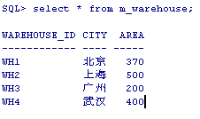
%TYPE 案例
declare
warehouseid m_warehouse.warehouse_id%TYPE;
ckh warehouseid%TYPE;
begin
dbms_output.enable;
warehouseid:='WH0';
ckh:='WH9';
dbms_output.put_line(warehouseid);
dbms_output.put_line(ckh);
end;
/

Slide 17
%ROWTYPE 案例
declare
newrow m_warehouse%ROWTYPE;
begin
dbms_output.enable;
-- 对各个字段成员赋值
newrow.warehouse_id:='WH9';
newrow.city:='南宁';
newrow.area:=680;
-- 输出各个成员变量的值
dbms_output.put_line(newrow.warehouse_id);
dbms_output.put_line(newrow.city);
dbms_output.put_line(newrow.area);
end;
/

Slide 18
PL/SQL中的运算符(一)
PL/SQL中常用运算符
数字运算符
+(加),-(减),*(乘),/(除), **(乘方) 说明: 3**2=9 (3的平方值等于9.)
关系运算符
主要用于条件结构或SQL中的WHERE子句中,结果只有TRUE与FALSE.
<(小于),<=(小于等于),>(大于),>=(大于等于),=(等),<>(不等于),:=

Slide 19
PL/SQL中的运算符(二)
比较运算符
也是检查一个条件,结果是TRUE或FALSE.
IS NULL(是否为NULL), LIKE(匹配查询), BETWEEN AND(范围测试),
IN (集合测试)等.
逻辑运算符
用于组织多个关系运算符及比较运算符.
AND(逻辑与), OR(逻辑或), NOT(逻辑非)

Slide 20
PL/SQL中的函数
PL/SQL中的函数
在PL/SQL中
支持:所有SQL中的单行数字型函数,单行字符型函数,数据类型的转换函数,
日期型的函数和其他各种函数.
不支持:组函数(AVG,MIN,MAX,COUNT,SUM),GREATEST,LEAST函数.组
函数只能应用到一张表的一组行上,所以在PL/SQL块内只能在SQL语句中
可以用组函数.

Slide 21
单行字符函数
函数名 | 功能描述
ASCII | 返回指定字符串首字符的ASCII码
CHR | 返回指定ASCII码对应的字符
CONCAT | 将两个字符串连接成一个新字符串
INITCAP | 将字符串的首字符变成大写，其余均为小写
INSTR(X,Y) | 返回字符串Y在字符串X中的位置
LENGTH(X) | 返回字符串X的长度（以字节为单位）
LOWER | 将大写的字符串变成小写的字符串
LPAD(X,I,Y) | 用字符串Y按指定的填充数I去填充字符串X的左边
LTRIM | 去掉字符串左边的空格
REPLACE(X,Y,Z) | 用字符串Z代替字符串X中的子字符串Y
RPAD(X,I,Y) | 用字符串Y按指定的填充数I去填充字符串X的右边
RTRIM | 去掉字符串右边的空格
SUBSTR(X,M,N) | 返回字符串X从M开始的N个字符的子字符串
TRIM | 去掉字符串两边的空格

Slide 22
内置的相关函数(一)
类型转换函数
to_char:
格式1：时间->字符
to_char(date[,format])
案例:
select to_char(indent_date,'YYYY-MM-DD HH:MI:SS') from m_indent;
格式2：数值->字符
to_char(number[,format])
案例:
select to_char(count(*)) from m_indent;

Slide 23
内置的相关函数(二)
TO_DATE
格式： 字符串→ 日期
to_date(string[,format])
日期单元 | 日期格式表示 | 格式代码描述 | 例子
日 | DY | 简写的星期名称 | MON,TUE,FRI
 | DAY | 全拼的星期名称 | MONDAY
 | DD | 每个月中的日(1-31) | 1,2,3,4…31
月 | MM | 两位数月份 | 01,02,03…31
 | MON | 简写的月份名称 | JAN,MAR,DEC
 | MONTH | 全拼的月份名称 | DECEMBER
年 | YYYY | 4位数的年
 | RR | 2位数的年
时 | HH,HH12 | 按12小时制的小时(1-12) | 1,2,3,4…12
 | HH24 | 按24小时制的小时(0-23) | 0,1,2,3…23
分 | MI | 小时中的分(0-59） | 0,1,2,3…59
秒 | SS | 小时中的秒(0-59） | 0,1,2,3…59

Slide 24
内置的相关函数(三)
TO_DATE
案例:
select to_date('2006-12-15','YYYY-MM-DD') AS NDATE from m_indent;
TO_NUMBER
格式：字符串 →数字类型
to_number(string[,format])
案例: →
declare
counter VARCHAR2(50);
result_key number:=25;
begin
dbms_output.enable;
counter:='876.50';
result_key := result_key + to_number(counter);
dbms_output.put_line(result_key);
end;
/

Slide 25
NULL(空值)的处理
NULL(空值)的处理
在数据库中NULL (空值)是不占存储空间的.在PL/SQL中定义的变量,如果
没有给变量赋初值,则该变量的初值为NULL.
强调:
对NULL(空值)进行的算术运算
和比较运算结果都是空.NULL
唯一能做的是字符串联结.要判
断该变量的值是否为空,不能直
接用等号去测试,必须用IS NULL
或 IS NOT NULL来测试该变量
是否为空.
在PL/SQL中
为什么没有
结果显示?
declare
counter VARCHAR2(50);
result_key number;
begin
dbms_output.enable;
counter:='876.50';
result_key := result_key + to_number(counter);
dbms_output.put_line(result_key);
end;
/

Slide 26
IF 语句结构
条件语句
1.IF语句
PL/SQL中的条件语句的结构与别的过程化语言的条件语句很类似.
语法格式
IF 条件1 THEN
语句系列1;
ELSIF 条件2 THEN
语句系列2;
…
ELSE
语句系列N;
END IF
declare
result_key char(1):=‘0’;
begin
dbms_output.enable;
if result_key=‘0’ then
dbms_output.put_line(‘初始化状态!’);
elsif result_key=‘1’ then
dbms_output.put_line(‘启用中状态!’);
else
dbms_output.put_line(‘禁用中状态!');
end if;
end;
/

Slide 27
CASE语句结构
1. 含有 SELECTOR 的CASE语句
语法格式:
CASE selector
WHEN 表达式1 THEN 语句序列1;
WHEN 表达式2 THEN 语句序列2;
WHEN 表达式3 THEN 语句序列3;
…
WHEN 表达式N THEN 语句序列N;
ELSE 语句序列N+1;
END CASE ;
2. 搜索CASE语句
语法格式:
CASE
WHEN 搜索条件1 THEN 语句序列1;
WHEN 搜索条件2 THEN 语句序列2;
WHEN 搜索条件3 THEN 语句序列3;
…
WHEN 搜索条件N THEN 语句序列N;
ELSE 语句序列N+1;
END CASE ;

Slide 28
CASE语句案例(一)
declare
result_key char(1):='0';
begin
dbms_output.enable;
case result_key
when '0' then dbms_output.put_line('初始化状态');
when '1' then dbms_output.put_line('启用中状态');
when '2' then dbms_output.put_line('禁用中状态');
else dbms_output.put_line('非法者状态');
end case;
end;
/

Slide 29
CASE语句案例(二)
declare
result_key char(1):='1';
begin
dbms_output.enable;
case
when result_key='0' then dbms_output.put_line('初始化状态');
when result_key='1' then dbms_output.put_line('启用中状态');
when result_key='2' then dbms_output.put_line('禁用中状态');
else dbms_output.put_line('非法者状态');
end case;
end;
/

Slide 30
PL/SQL中的循环语句
PL/SQL中的循环语句
PL/SQL提供了重复执行一段语句的机制,循环.分四种类型:
简单循环(Loop … END LOOP)
WHILE循环(WHILE … LOOP … END LOOP)
数字式FOR循环( FOR … LOOP … END LOOP)
游标式FOR循环.
在循环体内部必须有退出循环的语句(EXIT语句),强制无条件地结束一个
循环,并将控制传递给END LOOP后面的语句;否则循环就无法退出.
语法格式:
EXIT WHEN 条件表达式1
向循环语句体内部添加IF语句,进行条件测试后,使用 EXIT 退出.

Slide 31
Loop … END LOOP
简单循环(Loop … END LOOP)
declare
i number(2,0):=1;
s number(2,0):=0;
begin
dbms_output.enable;
loop
s:=s+i;
i:=i+1;
EXIT WHEN i>10;
end loop;
dbms_output.put_line('s='||s);
end;
/

Slide 32
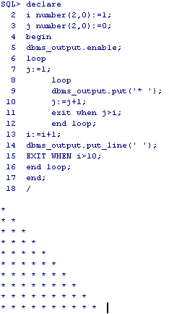
Loop … END LOOP
declare
i number(2,0):=1;
j number(2,0):=0;
begin
dbms_output.enable;
loop
j:=1;
loop
dbms_output.put('* ');
j:=j+1;
exit when j>i;
end loop;
i:=i+1;
dbms_output.put_line(' ');
EXIT WHEN i>10;
end loop;
end;
/

Slide 33
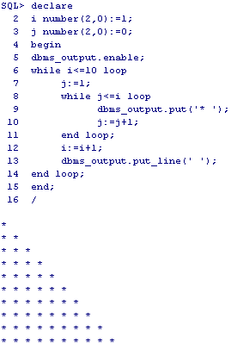
WHILE循环案例
declare
i number(2,0):=1;
j number(2,0):=0;
begin
dbms_output.enable;
while i<=10 loop
j:=1;
while j<=i loop
dbms_output.put('* ');
j:=j+1;
end loop;
i:=i+1;
dbms_output.put_line(' ');
end loop;
end;
/

Slide 34
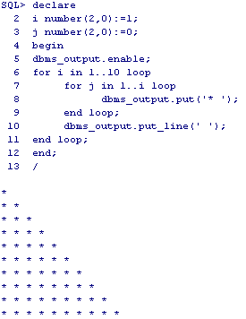
数字式FOR循环(一)
declare
i number(2,0):=1;
j number(2,0):=0;
begin
dbms_output.enable;
for i in 1..10 loop
for j in 1..i loop
dbms_output.put('* ');
end loop;
dbms_output.put_line(' ');
end loop;
end;
/

Slide 35
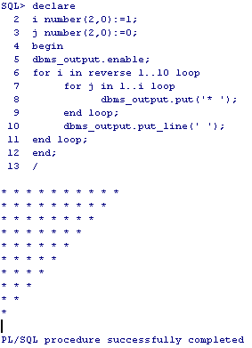
数字式FOR循环(二)
declare
i number(2,0):=1;
j number(2,0):=0;
begin
dbms_output.enable;
for i in reverse 1..10 loop
for j in 1..i loop
dbms_output.put('* ');
end loop;
dbms_output.put_line(' ');
end loop;
end;
/

Slide 36
出错处理(一)
出错处理
一个pl/sql块的出错处理(EXCEPTION)部分包含程序处理多个错误的代码.
当一个错误发生时,程序控制离开pl/sql块的执行部分转移到出错处理部分,
就不能再转到相同块的可执行部分.处理一个错误需要执行一段放在出错
处理部分的代码,该代码是为了一个特定错误而自定义的代码.

Slide 37
出错处理(二)
出错处理
语法格式:
EXCEPTION
WHEN 错误1 [OR错误2] THEN
语句序列1;
WHEN 错误3 [OR错误4] THEN
语句序列2;
…
WHEN OTHERS THEN
语句序列N;
错误1
主要是标准包中定义的错误名,或用户在
DECLARE部分中说明的用户自定义的错
误名,也可以是用户给没有命名的服务器
错误取的名.
执行原理
当错误发生并且控制传递到出错处理部
分时,Oracle检查该错误是否有对应的处
理语句,如果有处理语句,则执行此语句,
有WHEN OTHERS语句,则执行其后语句

Slide 38
出错处理(三)
各种错误处理
1.系统预定义的错误
在pl/sql系统中经常出现的25个错误,允许服务器隐式地触发它们,只需要
在出错处理部分处理它们.Oracle有一些预定义的命名错误,这些命名错误
与相应的Oracle错误代码是对应的.这些错误是在系统的STANDARD包中
定义的,可以直接在PL/SQL块的出错处理部分的WHEN从句中进行处理.
2.用户自定义的错误
开发者认为是非正常的一个条件,必须在说明部分定义,在执行部分显式地
触发它们,在出错处理部分处理它们.

Slide 39
出错处理(四)
异常名称 | 错误代号 | 描述
Access_into_null | -6530 | 没有初始化的对象赋值发生错误
Case_not_found | -6592 | 在case语句中没有包含必要的where以及else语句
CURSOR_ALREAD_OPEN | -6511 | 试图打开一个已经打开的游标。
DUP_VAL_ON_INDEX | -1 | 试图在一个具有唯一性约束列存储重复值
INVALID_CURSOR | -1001 | 试图打开一个无效的游标
INVALID_NUMBER | -1722 | 字符串转换数值错误，将引发VALUE_ERROR
LOGIN_DENIED | -1017 | 无效的用户或者口令
NO_DATA_DOUND | +100 | SELECT INTO 语句没有返回任何值，程序引用一个嵌套表中已经被删除的元素，或者索引表中一个没有初始化的元素
NOT_LOGGED_ON | -01012 | 在没有登陆数据库时访问数据库
PROGRAM_ERROR | -6501 | Oracle内在错误，通常PL/SQL本身造成的，由oracle技术支持
STORAGE_ERROR | -6500 | PL/SQL在运行时候内存不够或者内存问题
TIMEOUT_ON_RESOURCE | -51 | Oracle在等待资源时候发生超时
TOO_MANY_ROWS | -1422 | Select into 语句返回多行
VALUE_ERROR | -6502 | 发生一个算法、转换、截断或者大小约束错误。

Slide 40
出错处理(五)
declare
new_indent m_indent.indent_id%type;
begin
select indent_id into new_indent from m_indent where employee_id ='E3';
EXCEPTION
WHEN no_data_found then
dbms_output.put_line('查无数据!');
WHEN too_many_rows then
dbms_output.put_line('过多数据!');
WHEN OTHERS THEN
null;
end;
/

Slide 41
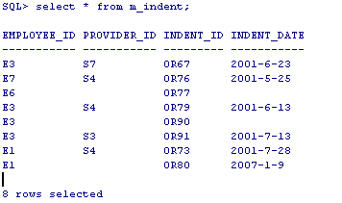
出错处理(六)

Slide 42
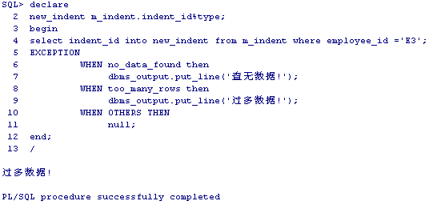
出错处理(七)

Slide 43
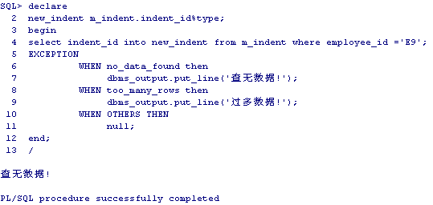
出错处理(七)

Slide 44
用户自定义的错误
用户自定义的错误
用户自定义的错误是程序定义的一个错误,并不一定是一个Oracle错误,它
可能是与业务相关的一个错误．
处理用户自定义的错误有三个步骤:
定义错误
触发错误
处理错误

Slide 45
定义错误
定义错误
用户定义的错误是PL/SQL块的说明部分进行定义的.与变量类似,错误也有
一个作用范围.在主块中定义的错误可以在主块及任何子块中被触发和处
理,而在子块中定义的错误不能在主块中被处理.
语法格式:
错误名 EXCEPTION

Slide 46
触发错误
触发错误
当一个相关的条件满足时,就会触发该错误.用户定义的错误是在语句执行
部分通过显式使用RAISE语句来触发的,预定义的错误是当相关的Oracle
错误发生时被PL/SQL执行引擎隐式触发的.
语法格式:
RAISE 错误名;

Slide 47
处理错误
处理错误
程序在出错处理部分对自定义的错误进行处理,处理方法与系统预定义的
错误一样.
语法格式:
WHEN 错误名 THEN

Slide 48
错误案例分析
declare
count_ex EXCEPTION;
counter number(2,0);
begin
select count(*) into counter from m_indent;
if counter >6 then
raise count_ex;
end if;
EXCEPTION
WHEN no_data_found then
dbms_output.put_line('查无数据!');
WHEN too_many_rows then
dbms_output.put_line('过多数据!');
WHEN count_ex then
dbms_output.put_line('数值超过6条记录!');
WHEN OTHERS THEN
null;
end;
/

Slide 49
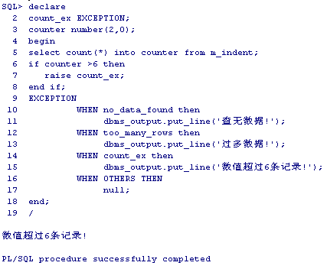
错误案例分析

Slide 50
谢 谢 ！

